Slide 1
Exemple — AI Insurance Data Analyst V2
Portefeuille de démonstration

Slide 2
Synthèse exécutive
Exemple de rapport généré automatiquement à partir du jeu de données fourni.

Slide 3
Indicateurs clés
Indicateur | Valeur | Formule
Ratio de sinistralité | 176.88% | Sinistres / Primes

Slide 4
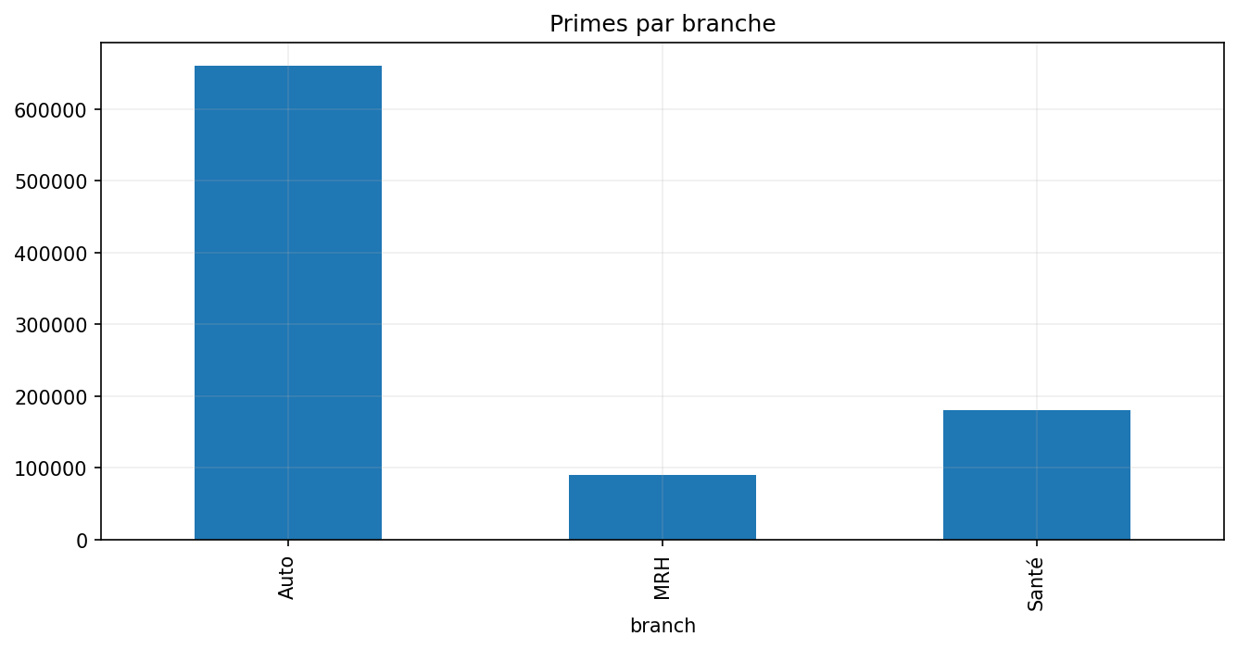
Primes par branche

Slide 5
Constats et recommandations
CONSTATS
• Jeu de données de démonstration uniquement.
RECOMMANDATIONS
• Valider les définitions métier avant usage réel.

